Slide 1
Kompetencje kluczowe
przez
pryzmat wartości
Dorota Tomaszewicz
Coach ICC ☺ Trener ☺ Asesor AC/DC ☺ Values konsultant ☺ Ekspert ORE
DOŚWIADCZENIE – PROFESJONALIZM – ENERGIA
Impuls Szkolenia Dorota Tomaszewicz tel. +48 664 929 926 www.dorotatomaszewicz.pl d.tomaszewicz.kontakt@gmail.com

Slide 2
Wprowadzenie do kompetencji kluczowych
www.dorotatomaszewicz.pl
Notes:
<numer>

Slide 3
Termin „ kompetencje kluczowe”
Sympozjum Rady Europy- luty 1996 r.
Co ma połączyć wszystkich absolwentów szkół w UE
skoro systemy edukacyjne stanowią dziedzictwo kulturowe narodu i nie można ich ujednolicić?
Jakie kompetencje są najważniejsze
dla wszystkich młodych Europejczyków
i dla budowania wspólnej Europy?
Gdy w Polsce rozpoczęto przygotowania do reformy systemu edukacji (1998), kompetencje kluczowe sformułowane w Bernie stały się bardzo istotnym elementem podstawy programowej.
www.dorotatomaszewicz.pl

Slide 4
Kompetencje kluczowe
Zalecenie Parlamentu Europejskiego i Rady Unii Europejskiej z dnia 18 grudnia 2006 w sprawie kompetencji kluczowych w procesie uczenia się przez całe życie.
www.dorotatomaszewicz.pl

Slide 5
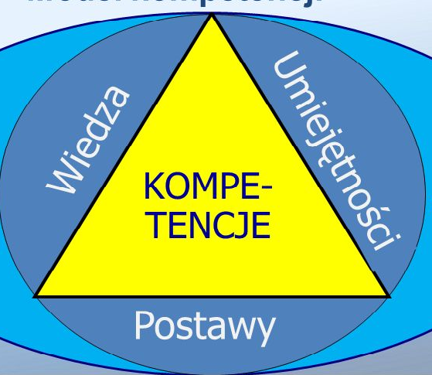
Kompetencje są definiowane w niniejszym dokumencie jako połączenie wiedzy, umiejętności i postaw odpowiednich do sytuacji.
Kompetencje kluczowe to te, których wszystkie osoby potrzebują do samorealizacji i rozwoju osobistego, bycia aktywnym obywatelem, integracji społecznej i zatrudnienia.
www.dorotatomaszewicz.pl

Slide 6
Na szczeblu UE określono osiem kompetencji kluczowych:
porozumiewanie się w języku ojczystym;
porozumiewanie się w językach obcych;
kompetencje matematyczne i podstawowe kompetencje naukowo-techniczne;
kompetencje informatyczne;
umiejętność uczenia się;
kompetencje społeczne i obywatelskie;
inicjatywność i przedsiębiorczość;
świadomość i ekspresja kulturalna.
www.dorotatomaszewicz.pl
Notes:
<numer>

Slide 7
Gdzie ukryły się kompetencje kluczowe?
www.dorotatomaszewicz.pl

Slide 8
Aspekty prawne opisywanych kompetencji
ROZPORZĄDZENIE MINISTRA EDUKACJI NARODOWEJ z dnia 27 sierpnia 2012 r. w sprawie podstawy programowej wychowania przedszkolnego oraz kształcenia ogólnego w poszczególnych typach szkół (Dz. U. z 2012 r. poz. 977).
http://isap.sejm.gov.pl/DetailsServlet?id=WDU20120000977
ROZPORZĄDZENIE MINISTRA EDUKACJI NARODOWEJ z dnia 14 lutego 2017 r. w sprawie podstawy programowej wychowania przedszkolnego oraz podstawy programowej kształcenia ogólnego dla szkoły podstawowej, w tym dla uczniów z niepełnosprawnością intelektualną w stopniu umiarkowanym lub znacznym, kształcenia ogólnego dla branżowej szkoły I stopnia, kształcenia ogólnego dla szkoły specjalnej przysposabiającej do pracy oraz kształcenia ogólnego dla szkoły policealnej (Dz.U. z 2017 r. Poz. 356)
http://new.ore.edu.pl/index.php/ppko/
ROZPORZĄDZENIE MINISTRA EDUKACJI NARODOWEJ z dnia 11 sierpnia 2017 r. w sprawie wymagań wobec szkół i placówek (Dz.U. Z 2017 r. Poz. 1611)
http://dziennikustaw.gov.pl/du/2017/1611/1
ROZPORZĄDZENIE MINISTRA EDUKACJI NARODOWEJ z dnia 25 sierpnia 2017 r. w sprawie nadzoru pedagogicznego (Dz.U. z dnia 31 sierpnia 2017 r. Poz. 1658)
http://dziennikustaw.gov.pl/du/2017/1658
Kontekst: ZALECENIACH PARLAMENTU EUROPEJSKIEGO I RADY nr 2006/962/WE z dnia 18 grudnia 2006 r. w sprawie kompetencji kluczowych w procesie uczenia się przez całe życie (Dz.U. L 394 z 30.12.2006)
www.dorotatomaszewicz.pl
Notes:
<numer>

Slide 9
PODSTAWA PROGRAMOWA
1) czytanie – rozumiane jako umiejętność rozumienia, wykorzystywania i przetwarzania tekstów w zakresie umożliwiającym zdobywanie wiedzy, rozwój emocjonalny, intelektualny i moralny oraz uczestnictwo w życiu społeczeństwa;
2) myślenie matematyczne – umiejętność korzystania z podstawowych narzędzi matematyki w życiu codziennym oraz prowadzenia elementarnych rozumowań matematycznych;
3) myślenie naukowe – umiejętność formułowania wniosków opartych na obserwacjach empirycznych dotyczących przyrody i społeczeństwa;
4) umiejętność komunikowania się w języku ojczystym i w języku obcym, zarówno w mowie, jak i w piśmie;
5) umiejętność posługiwania się nowoczesnymi technologiami informacyjno - komunikacyjnymi, w tym także dla wyszukiwania i korzystania z informacji;
6) umiejętność uczenia się jako sposób zaspokajania naturalnej ciekawości świata, odkrywania swoich zainteresowań i przygotowania do dalszej edukacji;
7) umiejętność pracy zespołowej.
Rozporządzenie Ministra Edukacji Narodowej z dnia 27 sierpnia 2012 r. w sprawie podstawy programowej wychowania przedszkolnego oraz kształcenia ogólnego w poszczególnych typach szkół (Dz. U. z 2012 r. poz. 977).
www.dorotatomaszewicz.pl

Slide 10
NOWA PODSTAWA PROGRAMOWA
1)sprawne komunikowanie się w języku polskim oraz w językach nowożytnych;
2)sprawne wykorzystywanie narzędzi matematyki w życiu codziennym, a także kształcenie myślenia matematycznego;
3)poszukiwanie, porządkowanie, krytyczna analiza oraz wykorzystanie informacji z różnych źródeł;
4)kreatywne rozwiązywanie problemów z różnych dziedzin ze świadomym wykorzystaniem metod i narzędzi wywodzących się z informatyki, w tym programowanie;
5) rozwiązywanie problemów, również z wykorzystaniem technik mediacyjnych;
6) praca w zespole i społeczna aktywność;
7) aktywny udział w życiu kulturalnym szkoły, środowiska lokalnego oraz kraju.
ROZPORZĄDZENIE MINISTRA EDUKACJI NARODOWEJ z dnia 14 lutego 2017 r. w sprawie podstawy programowej wychowania przedszkolnego oraz podstawy programowej kształcenia ogólnego dla szkoły podstawowej, w tym dla uczniów z niepełnosprawnością intelektualną w stopniu umiarkowanym lub znacznym, kształcenia ogólnego dla branżowej szkoły I stopnia, kształcenia ogólnego dla szkoły specjalnej przysposabiającej do pracy oraz kształcenia ogólnego dla szkoły policealnej (Dz.U. z 2017 r. Poz. 356)
http://new.ore.edu.pl/index.php/ppko/
www.dorotatomaszewicz.pl

Slide 11
WYMAGANIA PAŃSTWA
Wymaganie 1: Procesy edukacyjne są zorganizowane w sposób sprzyjający uczeniu się.
Wymaganie 2: Uczniowie nabywają wiadomości i umiejętności określone w podstawie programowej.
Wymaganie 3: Uczniowie są aktywni.
Wymaganie 4:.Kształtowane są postawy i respektowane normy społeczne.
Wymaganie 5: Szkoła lub placówka wspomaga rozwój uczniów z uwzględnieniem ich indywidualną sytuację.
Wymaganie 6: Rodzice są partnerami szkoły lub placówki.
Wymaganie 7: Szkoła lub placówka współpracuje ze środowiskiem lokalnym na rzecz wzajemnego rozwoju.
Wymaganie8: Szkoła lub placówka organizując procesy edukacyjne uwzględnia wnioski z analizy wyników egzaminów ósmoklasisty, egzaminu maturalnego, egzaminu potwierdzającego kwalifikacje w zawodzie oraz innych badań zewnętrznych i wewnętrznych.
Wymaganie 9: Zarządzanie szkołą lub placówką służy jej rozwojowi.
www.dorotatomaszewicz.pl
Notes:
<numer>

Slide 12
Kompetencje kluczowe a WARTOŚCI
www.dorotatomaszewicz.pl

Slide 13
UCZENIE SIĘ jako WARTOŚĆ
www.dorotatomaszewicz.pl

Slide 14
Pozwala to rozumieć dlaczego warto się uczyć…
aby wiedzieć
aby być
aby działać
aby żyć wspólnie z innymi
Edukacja jest w niej ukryty skarb. Raport dla UNESCO Międzynarodowej Komisji do spraw edukacji XXI wieku pod przewodnictwem J. Delorsa. (1998)
www.dorotatomaszewicz.pl

Slide 15
Postawy i normy społeczne
www.dorotatomaszewicz.pl

Slide 16
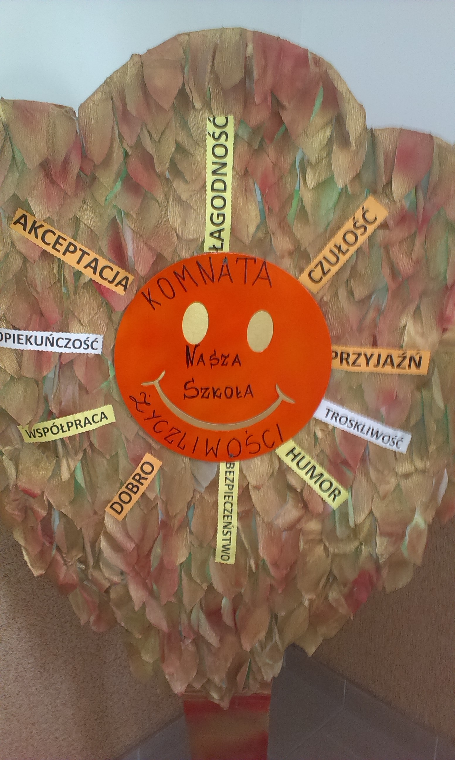
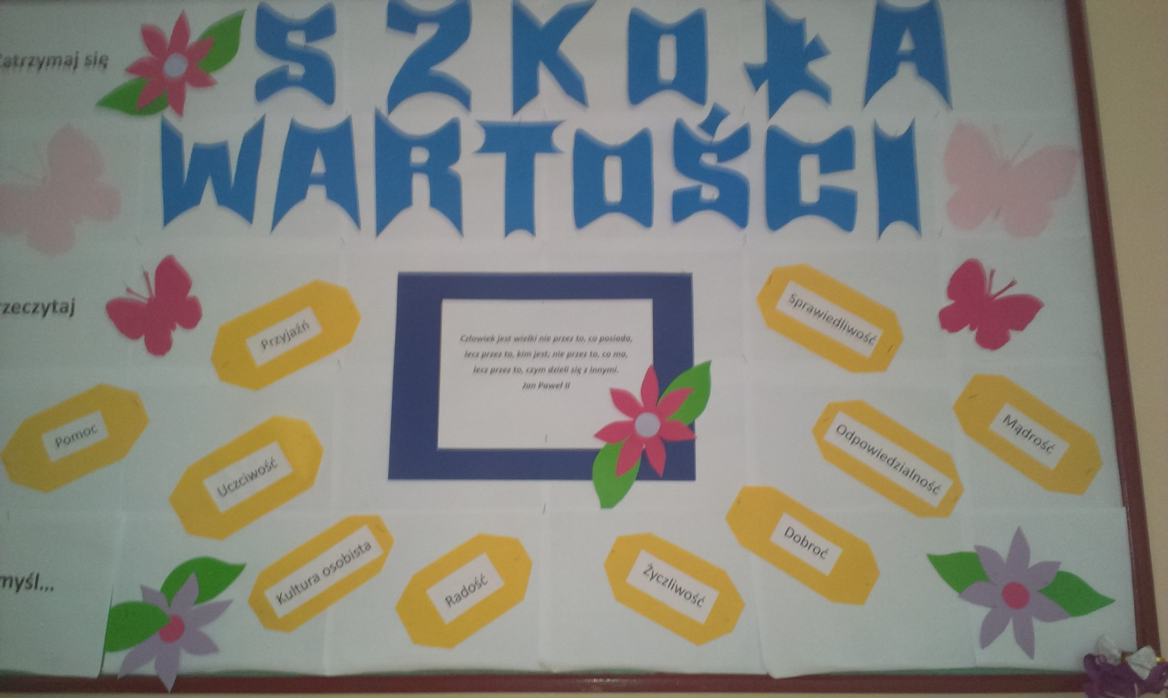
Wizja i Misja Szkoły
www.dorotatomaszewicz.pl

Slide 17
Model absolwenta oparty na wartościach
www.dorotatomaszewicz.pl

Slide 18
Postawy i normy społeczne
Kiedy kontrakt KLASOWY będzie wartościowy?
www.dorotatomaszewicz.pl

Slide 19
Jakie wartości chcielibyście, aby były szanowane w naszej klasie?
www.dorotatomaszewicz.pl

Slide 20
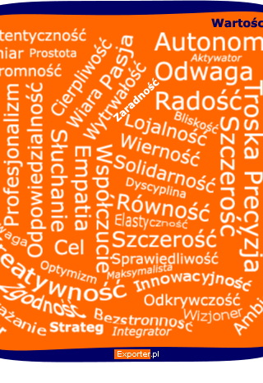
Kiedy ta wartość będzie szanowana a kiedy łamana?
www.dorotatomaszewicz.pl

Slide 21
A to wszystko po to, by…
www.dorotatomaszewicz.pl

Slide 22
...być jak drzewo Lao Tzu
www.dorotatomaszewicz.pl

Slide 23
„Jeśli chcesz przeżyć w tym świecie - bądź jak to
całkowicie „bezużyteczne” drzewo,
a nikt cię nie skrzywdzi”
/Wartości Lao Tzu/

Slide 24
DOŚWIADCZENIE – PROFESJONALIZM – ENERGIA
Zapraszam na spotkanie z kartami wartości
Dorota Tomaszewicz
Coach ICC ☺ trener ☺ asesor AC/DC ☺ Values konsultant ☺ ekspert ORE
Impuls Szkolenia Dorota Tomaszewicz tel. +48 664 929 926 www.dorotatomaszewicz.pl d.tomaszewicz.kontakt@gmail.com

